Slide 1
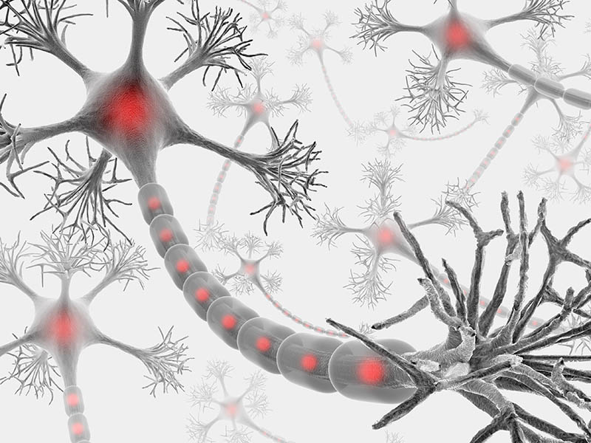
ŽIVA BIĆA SU GRAĐENA OD STANICA

Slide 2
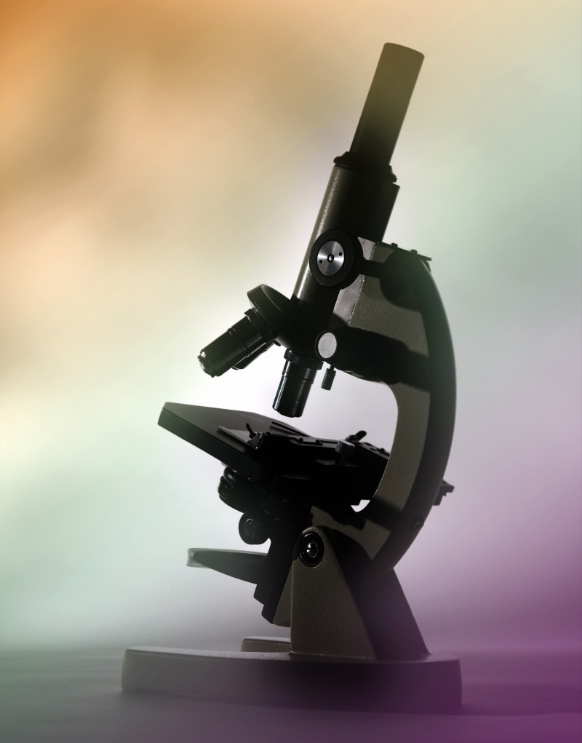
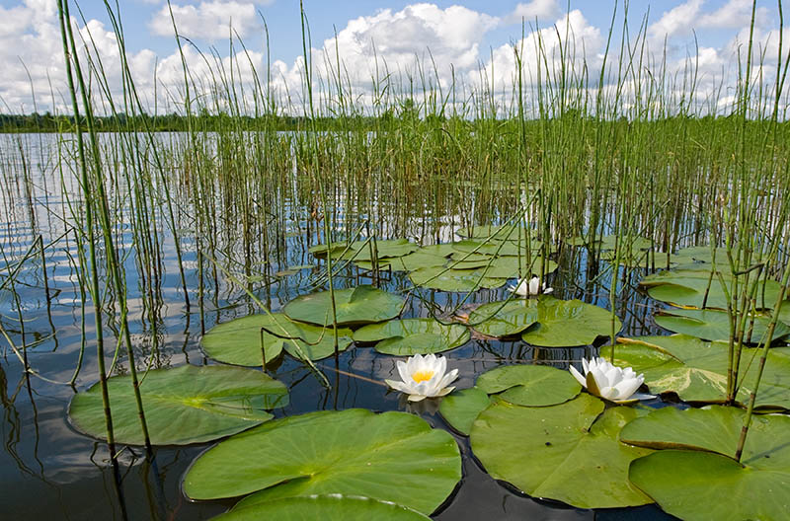

MIKROSKOP
-uređaj za promatranje sitnih struktura i organizama
ISTRAŽI, RB str.40:
Što se to kreće u kapljici barske vode?

Slide 3
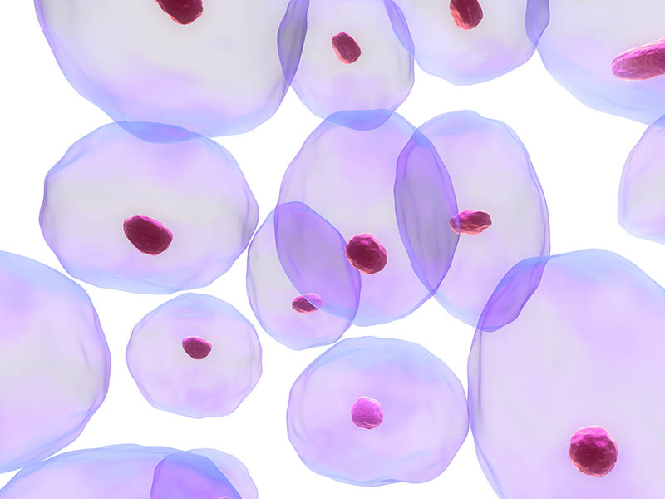
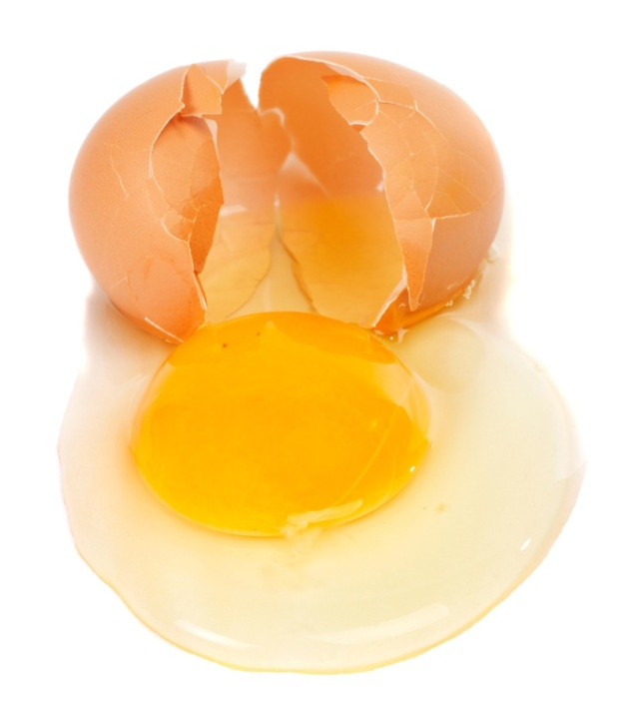
ISTRAŽI
ISTRAŽI, RB str. 41:
Od čega su građeni svi živi organizmi?

Slide 4
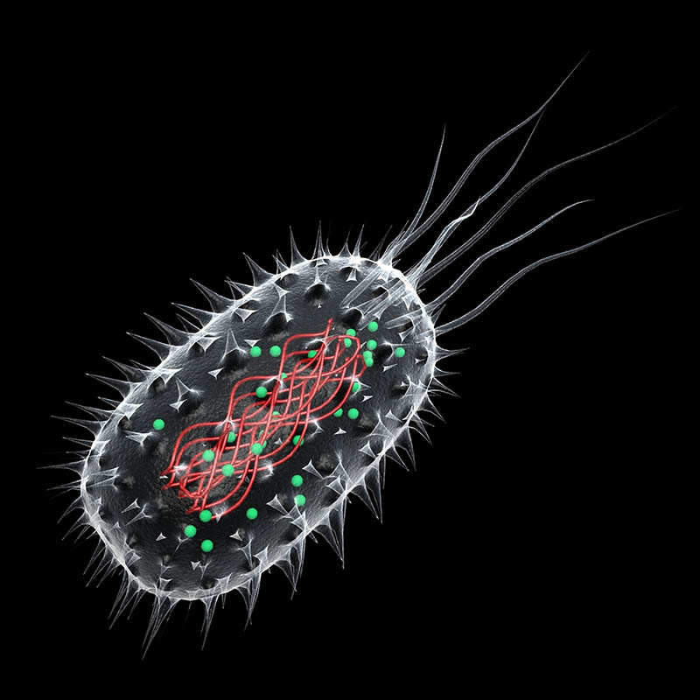
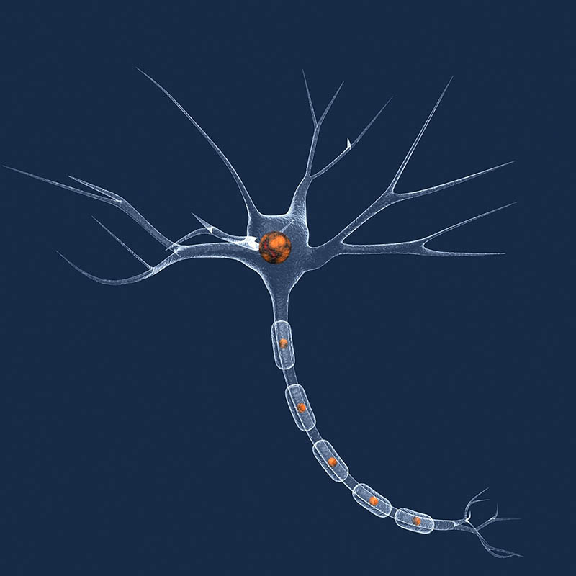
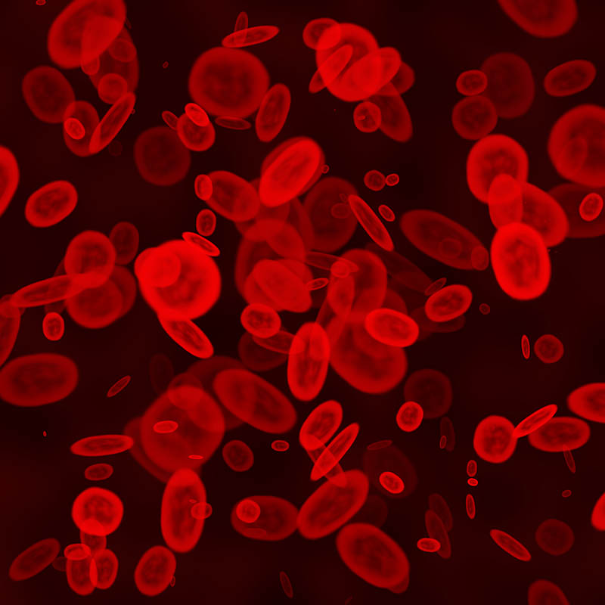
- živa bića su građena od stanica
BAKTERIJSKA STANICA
ŽIVČANA STANICA-NEURON
CRVENE KRVNE STANICE - ERITROCITI

Slide 5
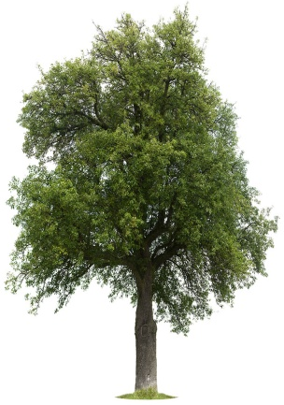
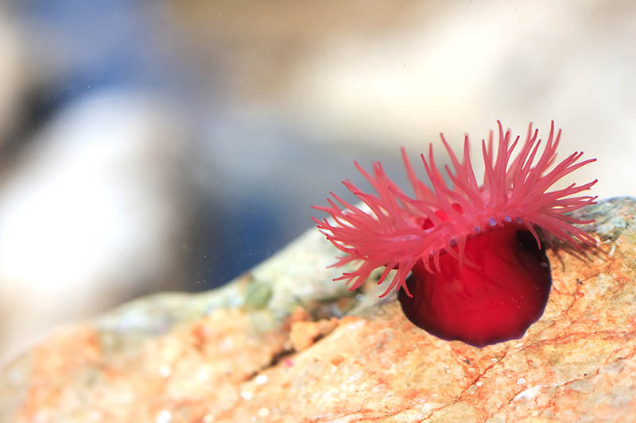

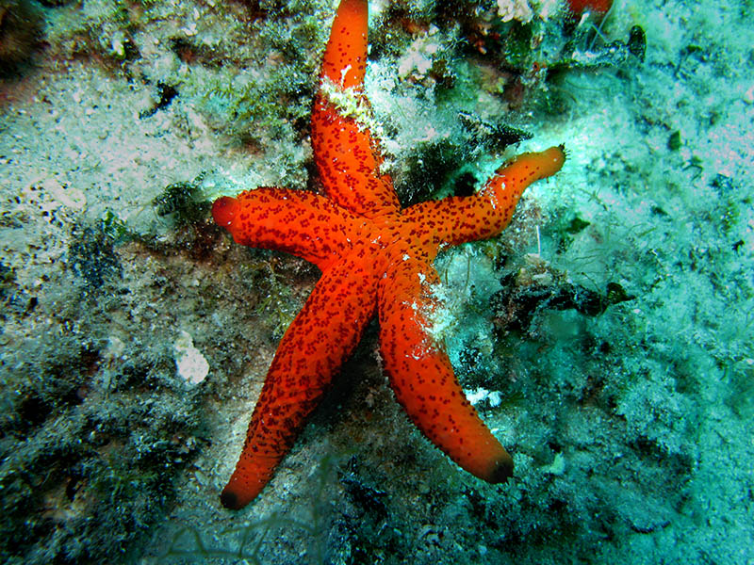
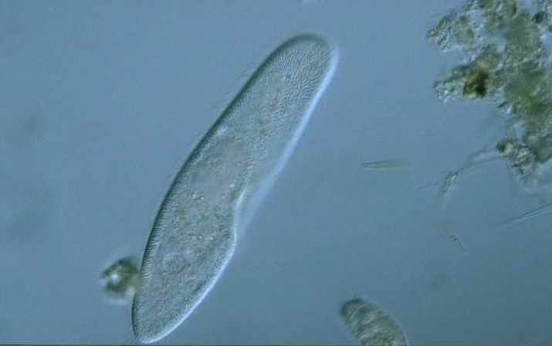
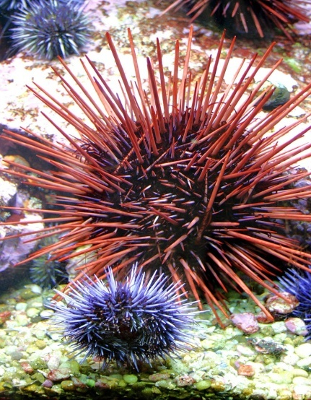
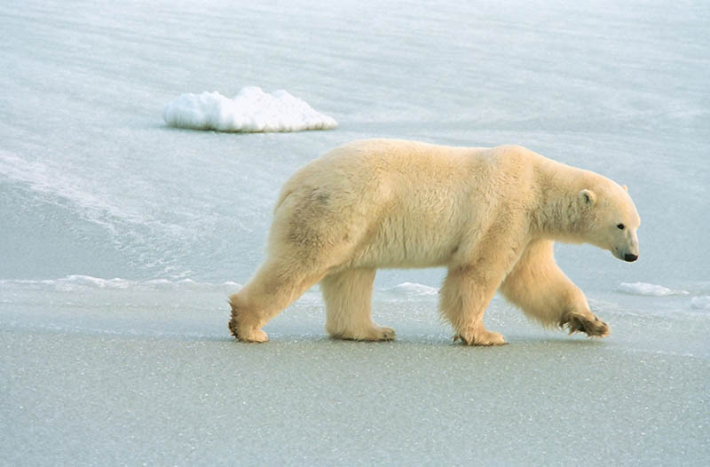


OBZIROM NA BROJ STANICA ŽIVA BIĆA DIJELE SE NA:
JEDNOSTANIČNE ORGANIZME
MNOGOSTANIČNE ORGANIZME
→ BAKTERIJE
→ PRAŽIVOTINJE
→ neke ALGE
→ neke GLJIVE
→ BESKRALJEŠNJACI
→ KRALJEŠNJACI
→ BILJKE
→ neke GLJIVE
VIZUALNO +
KVIZ: PROVJERI ZNANJE

Slide 6
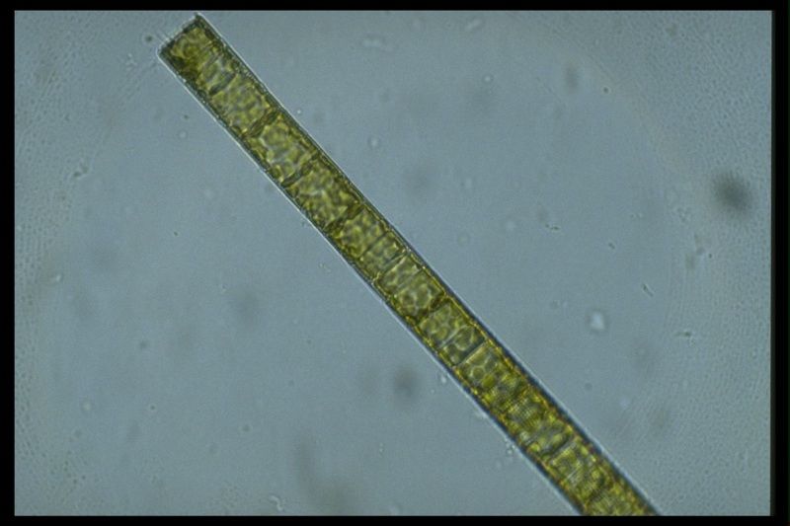
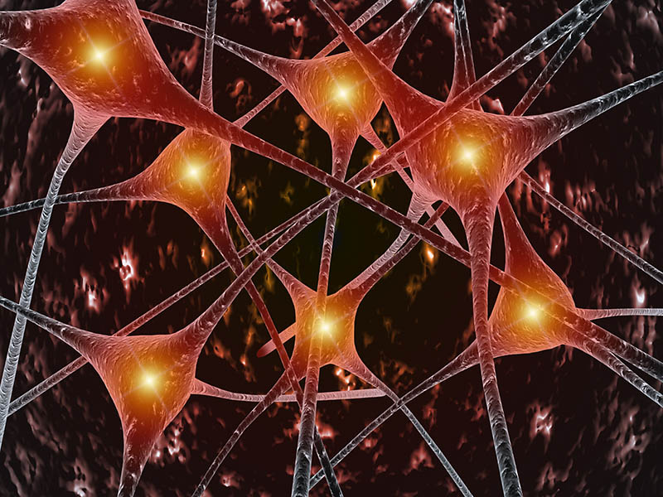
- prvi su organizmi bili jednostanični, kasnije su se razvili mnogostanični organizmi
- u mnogostaničnih organizama stanice se specijaliziraju za obavljanje specifičnih poslova
ZELENA ALGA
ŽIVČANE STANICE

Slide 7


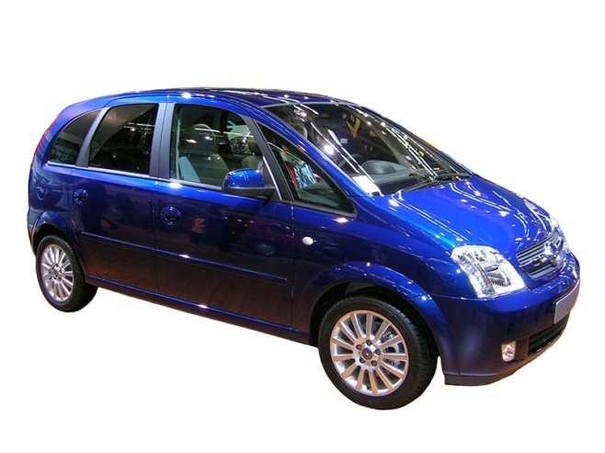

RIJEŠI REBUS:
1
1
1
6, 7, 8, 9
STANICA
RJEŠENJE: ____________________

